Slide 1
Mechanizmy kryptograficzne w procesach negocjowania parametrów tuneli IPSec.
Protokół IKE v1 vs IKE v2.
Przemysław Gawroński
Promotor: dr inż. Dariusz Chaładyniak
Konsultant: mgr inż. Przemysław Przybylak

Slide 2
Internet Key Exchange
Negocjacja parametrów
Uwierzytelnienie
Bezpieczna wymiana kluczy
Zestawianie skojarzeń bezpieczeństwa
Zarządzanie skojarzeniami bezpieczeństwa
Faza 1
Faza 2
Budowa w formie szablonu

Slide 3
IKE v1
Wiele RFC
Tryb normalny i agresywny
Komunikacja:
  Cztery tryby komunikacji pierwszej fazy
  Druga faza „Quick Mode”
  Komunikacja „New Group Mode”
  Jednokierunkowe komunikaty informacyjne
Sztywne dopasowanie polityk
Rozszerzenia

Slide 4
IKE v2
Ujednolicone w jednym RFC
Komunikacja:
  IKE_SA_INIT
  IKE_AUTH
  CREATE_CHILD_SA
  INFORMATIONAL
Dostosowanie zestawów polityk
Renegocjacja D-H
EAP, NAT-T, MOBIKE

Slide 5
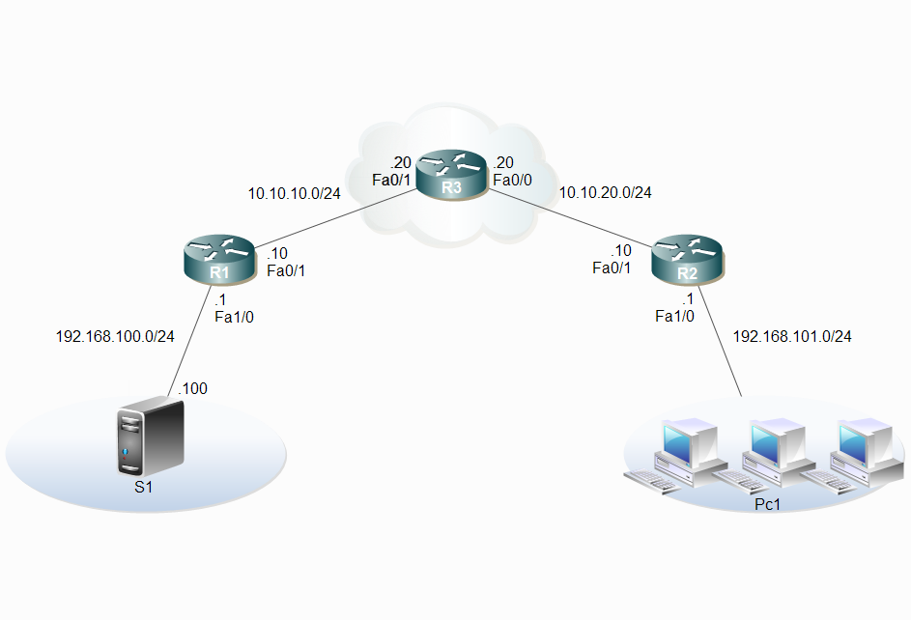
Schemat laboratorium

Slide 6
Metodyka badań
Pięćdziesiąt prób
Analiza wyjścia debugowania
Czas zestawienia skojarzenia bezpieczeństwa na podstawie analizy
Czasy:
  min,
  max,
  średni,
  odchylenie standardowe,
  różnica
Parametry:
  algorytm szyfrowania,
  grupa Diffiego-Hellmana,
  kontrola integralności,
  zestaw przekształceń

Slide 7
Minimalny wspólny zestaw parametrów
3DES; D-H 1; MD5; ah_md5, hmac_esp-des
 | Min | Max | Średnia | Odchylenie | Różnica
IKE v1 | 0,128 | 0,648 | 0,225 | 0,098 | -0,108
IKE v2 | 0,092 | 0,172 | 0,117 | 0,014 | 0,108

Slide 8
Zmiana grup Diffiego-Hellmana
3DES; MD5; ah_md5, hmac_esp-des
 | Grupa | Min | Max | Średnia | Odchylenie | Różnica
IKE v1 | 1 | 0,128 | 0,648 | 0,225 | 0,098 | -0,108
 | 24 | 0,576 | 0,948 | 0,654 | 0,066 | -0,077
 | 16 | 1,652 | 1,904 | 1,713 | 0,054 | -0,079
 | 19 | 0,236 | 0,396 | 0,303 | 0,040 | -0,063
 | 20 | 0,408 | 0,736 | 0,488 | 0,066 | -0,100
IKE v2 | 1 | 0,092 | 0,172 | 0,117 | 0,014 | 0,108
 | 24 | 0,540 | 0,660 | 0,577 | 0,021 | 0,077
 | 16 | 1,564 | 1,900 | 1,634 | 0,058 | 0,079
 | 19 | 0,200 | 0,516 | 0,240 | 0,063 | 0,063
 | 20 | 0,368 | 0,512 | 0,388 | 0,023 | 0,100

Slide 9
Zestawienie wszystkich pomiarów
 |  | IKE v1 | IKE v2 | Różnica
1 | 3des, grupa 1, Hmd5, ah-md5-hmac, esp-des; | 0,225 | 0,117 | 0,108
2 | 3des, grupa 24, Hmd5, ah-md5-hmac, esp-des; | 0,654 | 0,577 | 0,077
3 | 3des, grupa 16, Hmd5, ah-md5-hmac, esp-des; | 1,713 | 1,634 | 0,079
4 | 3des, grupa 19, Hmd5, ah-md5-hmac, esp-des; | 0,303 | 0,240 | 0,063
5 | 3des, grupa 20, Hmd5, ah-md5-hmac, esp-des; | 0,488 | 0,388 | 0,100
6 | aes128, grupa 1, Hmd5, ah-md5-hmac, esp-des; | 0,203 | 0,120 | 0,083
7 | aes256, grupa 1, Hmd5, ah-md5-hmac, esp-des; | 0,207 | 0,124 | 0,083
8 | aes256, grupa 1, Hsha1, ah-md5-hmac, esp-des; | 0,194 | 0,116 | 0,078
9 | aes256, grupa 1, Hsha512, ah-md5-hmac, esp-des; | 0,219 | 0,127 | 0,092
10 | 3des, grupa 19, Hmd5, ah-sha512-hmac, esp-aes; | 0,336 | 0,214 | 0,122
11 | 3des, grupa 19, Hmd5, esp-sha512-hmac, esp-3des; | 0,299 | 0,216 | 0,083

Slide 10
Zestawienie wszystkich pomiarów

Slide 11
Najważniejsze różnice
Uproszczenie dokumentacji
Dwukierunkowe komunikaty
Redukcja liczby komunikatów inicjacyjnych
Negocjacja polityk
EAP, NAT, MOBIKE
Renegocjacja połączenia
Rozszerzenia IKE v1
IKE v2 szybszy o około 90 ms
Wpływ grupy D-H
Równomierna praca IKE v2

Slide 12
Podsumowanie
IKE v1 wiele lat na rynku
Niekompatybilność obu protokołów
Wymiana sprzętu
Wypieranie IKE v1 przez nową wersję
IKE v1
  niewielkie przedsiębiorstwa
  przemyślane zastosowanie
IKE v2
  rozwiązania korporacyjne

